Slide 1
Kisalföld
Tengler Gabriella
7. b.

Slide 2
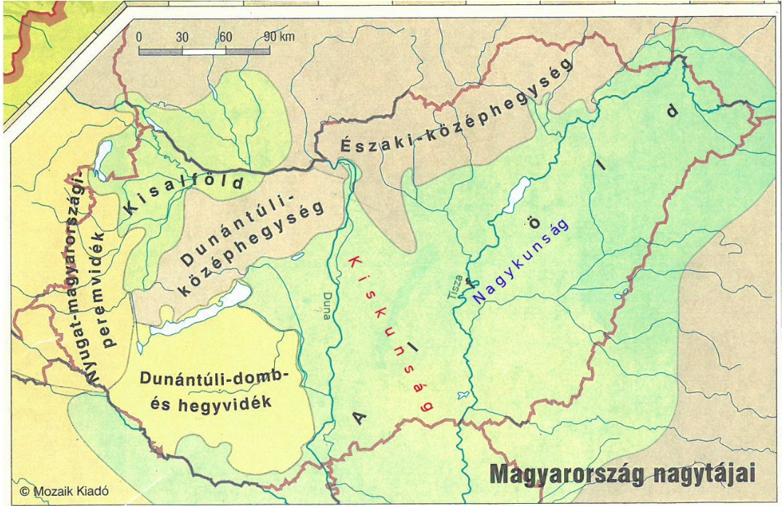
Magyarország nagytájai
Make Effective Presentations
Using Awesome Backgrounds
Engage your Audience
Capture Audience Attention

Slide 3
Kisalföld jellemzői:
Az ország ÉNY-i részén terül el
A hegységekből érkező Duna a sík területen lelassul és lerakja hordalékát
Ezekből hordalékkúpok keletkeznek, amelyeket a folyó ágakra szakadva kerül el.
Itt található a Fertő-Hanság Nemzeti Park.

Slide 4
Tájai:
Szigetköz
Csallóköz
Győri-medence
Fertő-Hanság-medence
Rábaköz
Marcal-medence
Komárom-Esztergomi síkság

Slide 5
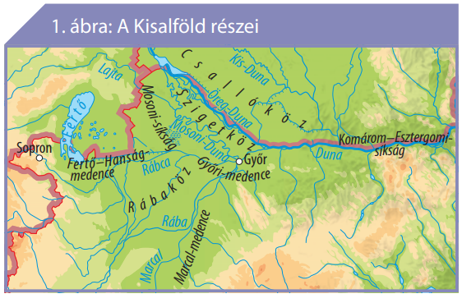

Slide 6
Vízrajza:
Folyókban gazdag
  Mosoni-Duna
  Rába
  Rábca
Fertő-tó

Slide 7
Éghajlata:
Valamivel hűvösebb, csapadékosabb, mint a hazai átlag
Jobban érvényesül az óceán hatása
Hazánkban itt a legnagyobb az átlagos szélsebesség

Slide 8
Gazdaság 1
Mezőgazdasága fejlett
  Jók a feltételek (sík vidék, kedvező éghajlat, jó talaj)
  Jelentős szarvasmarha-tenyésztés
Élénk az együttműködés Ausztriával és Szlovákiával

Slide 9
Gazdaság 2
Jelentős a turizmus
  Sportturizmus: vízisportok
  Városi turizmus: Győr, Sopron

Slide 10
Felhasznált forrás:
Földrajz tankönyv 7-8. Oktatási Hivatal, 2021.
https://www.tankonyvkatalogus.hu/site/kiadvany/OH-FOL78TB (2022. 12. 07.)

Slide 11
Köszönöm a figyelmet!

Slide 12
Slide Title
Product A
Product B
Feature 1
Feature 2
Feature 3
Feature 1
Feature 2
Feature 3

